Slide 1
Lineárne funkcie 00a
Niekoľko vzorovo vyriešených úloh

Slide 2

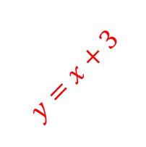


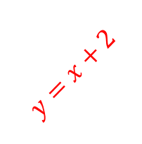

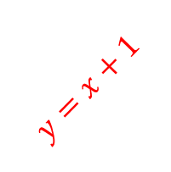
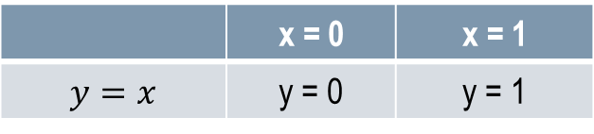
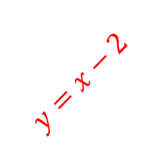
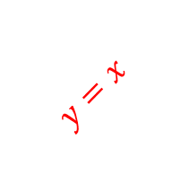


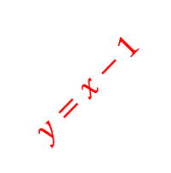
$$y=x$$
$$y$$
Grafom tejto lineárnej funkcie je priamka. Priamka je určená dvomi bodmi, preto si do rovnice dosadíme za nezávislú premennú $x$ dve hodnoty, čím získame dve hodnoty závislej premennej $y$.
$$y=x+3$$
$$y=x+2$$
$$y=x+1$$
$$y=x−1$$
$$y=x$$
$$y=x−2$$
3
2
 | x = 0 | x = 1
$$y=x$$ | y = 0 | y = 1
1
0
1
$$x$$
-1
$$y=x+1$$ | y = 1 | y = 2
-2
Funkcia je rastúca,
lebo zľava doprava ide do kopca.
$$y=x+2$$ | y = 2 | y = 3
Priamky sú navzájom rovnobežné.
$$y=x+3$$ | y = 3 | y = 4

Slide 3

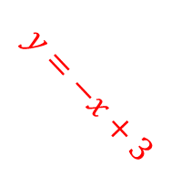

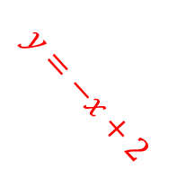
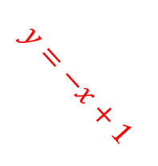
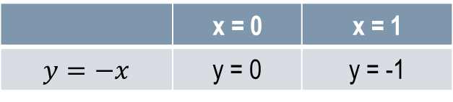
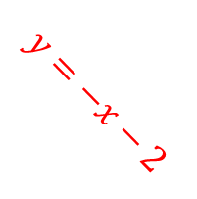
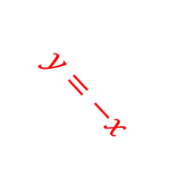

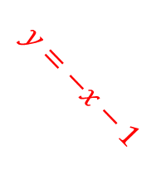
$$y=−x$$
$$y$$
Funkcia je klesajúca,
lebo zľava doprava ide z kopca.
Grafom tejto lineárnej funkcie je priamka. Priamka je určená dvomi bodmi, preto si do rovnice dosadíme za nezávislú premennú $x$ dve hodnoty, čím získame dve hodnoty závislej premennej $y$.
Priamky sú navzájom rovnobežné.
3
2
 | x = 0 | x = 1
$$y=−x$$ | y = 0 | y = -1
1
0
1
$$x$$
-1
$$y=−x+1$$ | y = 1 | y = 0
-2
$$y=−x+3$$
$$y=−x+2$$
$$y=−x$$
$$y=−x+1$$
$$y=−x+2$$ | y = 2 | y = 1
$$y=−x−1$$
$$y=−x−2$$
$$y=−x+3$$ | y = 3 | y = 2

Slide 4


